Slide 1

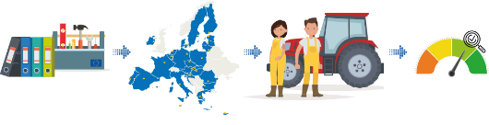
^{LA POLITICA AGRICOLA COMUNE}
^{POST-2020}
Nuova PAC post-2020
#FutureofCAP
^{Emanuel Jankowski}
Commissione Europea – DG Agricoltura e sviluppo rurale

Slide 2
Indice
Le sfide attuali
La sostenibilità economica, ambientale e sociale come principio chiave della riforma
Gli strumenti principali della nuova PAC

Slide 3
1. Le sfide attuali

Slide 4

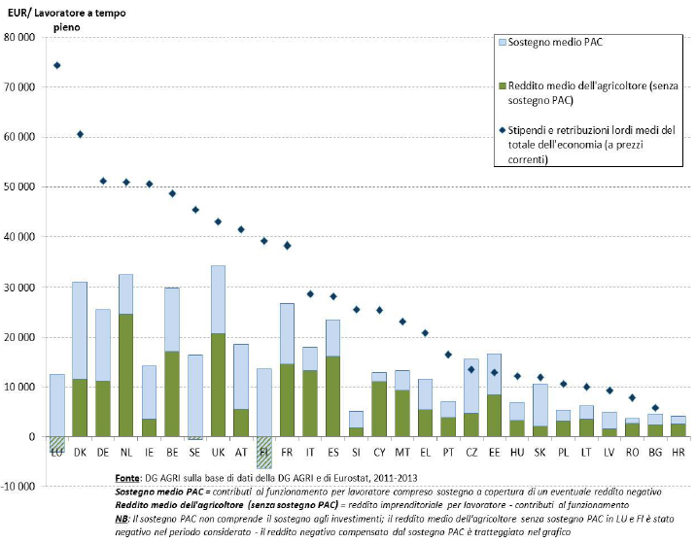
Livello di reddito
Il reddito degli agricoltori è ancora inferiore ai salari nel resto dell’economia
Notes:
Update of figure 6 of the Communication.
Average CAP support = operating subsidies per worker incl. support covering possible negative market income
Average farmer income (without CAP support) = entrepreneurial income per worker - operating subsidies
Nota: CAP support does not include investment support; average farmer income without CAP support in LU and FI was negative over the period considered - the negative income was compensated by CAP support as indicated on the graph

Slide 5
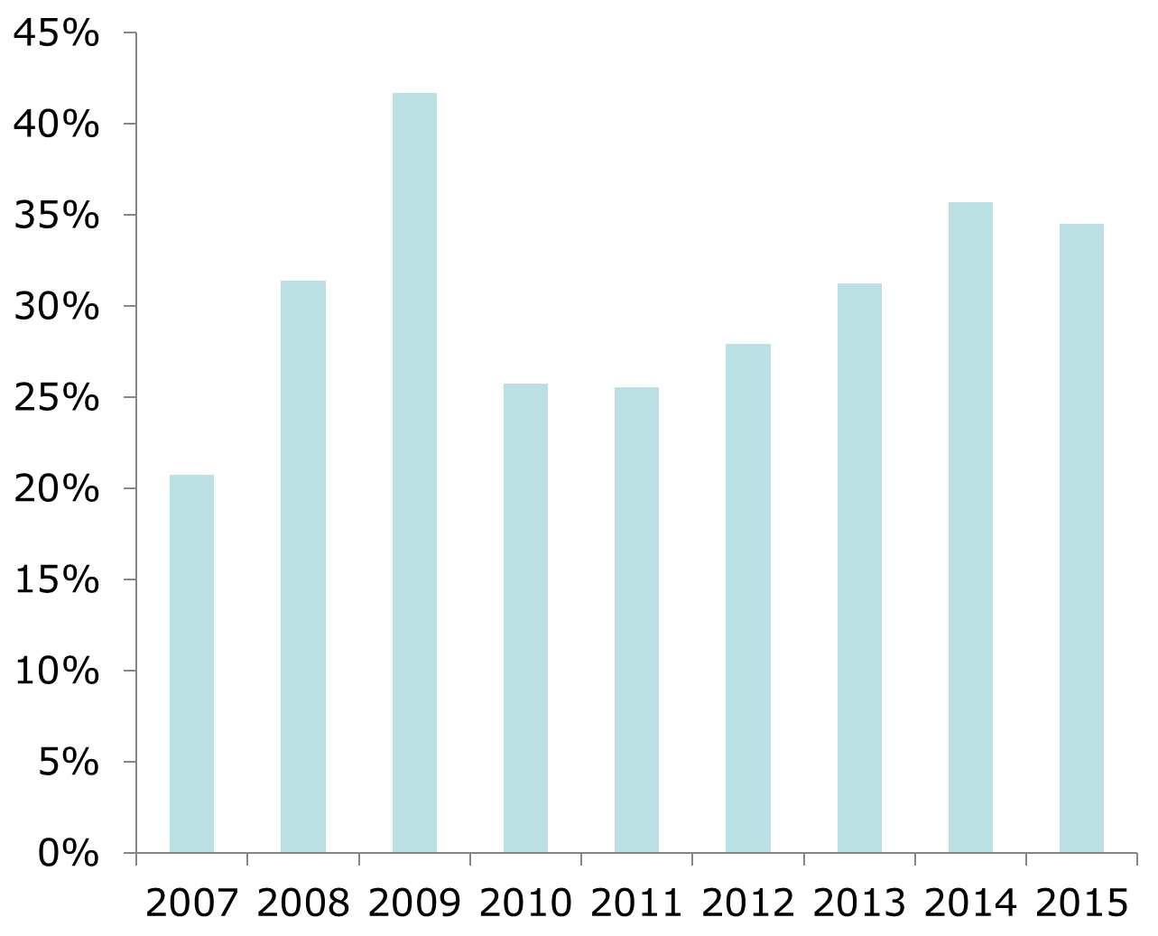
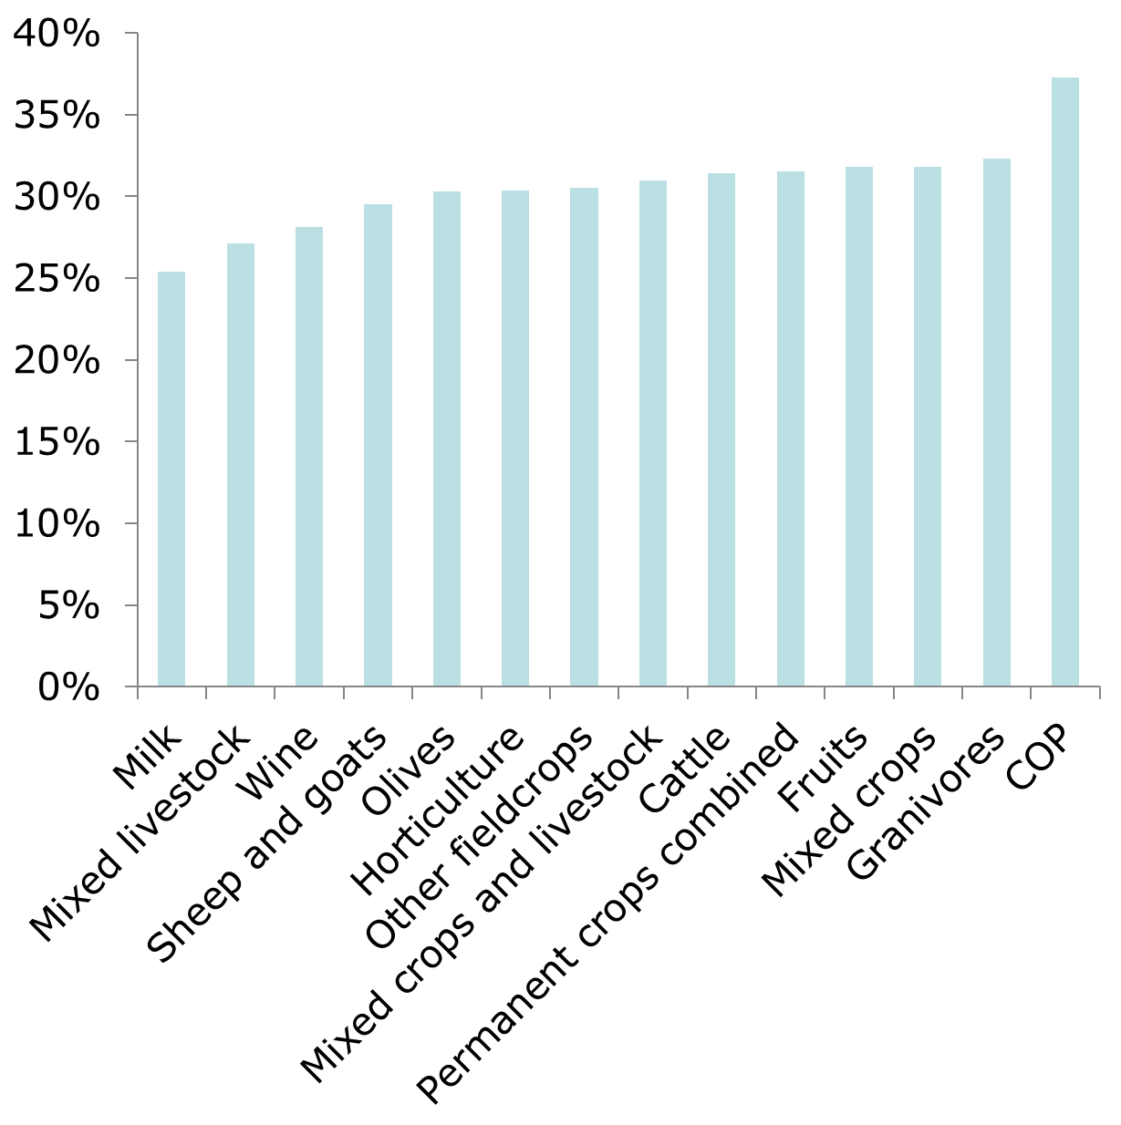
Volatilità del reddito
Ogni anno almeno il 20% degli agricoltori subisce una perdita di reddito che equivale a più del 30% del loro reddito medio dei tre anni precedenti
Percentuale di aziende agricole con una perdita di reddito superiore al 30% per anno, UE
Percentuale di aziende agricole con una perdita di reddito (valore aggiunto netto aziendale) >30% per settore, UE 2007-2015
Fonte: DG AGRI

Slide 6

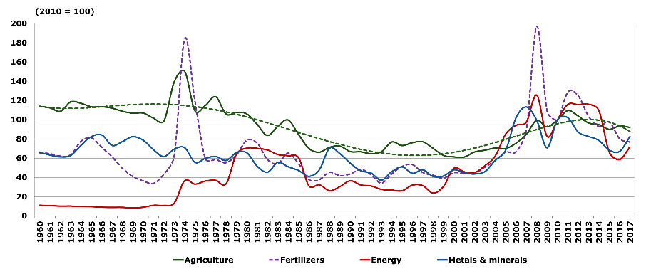
Fluttuazioni dei prezzi delle commodities
Fonte: World Bank
Source: World Bank.

Slide 7
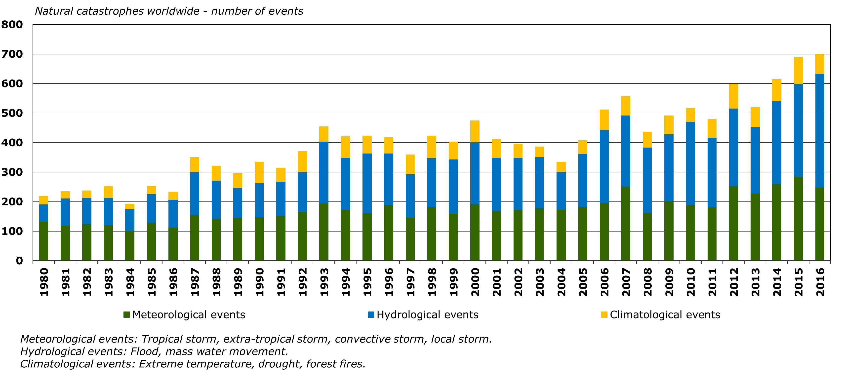
Cambiamenti climatici
Eventi legati ai cambiamenti climatici sono in aumento nel mondo
Catastrofi naturali nel mondo – numero di eventi
Eventi meteorologici
Eventi idrologici
Eventi climatologici
Eventi meteorologici: tempeste tropicali ed extra-tropicali, tempeste convettive, tempeste locali.
Eventi idrologici: inondazioni, movimento di massa delle acque.
Eventi climatologici: temperature estreme, siccità, incendi boschivi
Fonte: © 2017 Münchener Rückversicherungs-Gesellschaft, Geo Risks Research, NatCatSERVICE (Gennaio 2017)

Slide 8

Struttura anagrafica degli imprenditori agricoli

Slide 9

LA PAC E L’ITALIA
L’agroalimentare è un settore strategico e un’opportunità per l’Italia…
  …settore trainante del Paese con una crescita media proiettata, nel 2018, del +3,5%*
  Settore agricolo altamente diversificato, in termini di strutture agricole e produzione, che si riflette nel gran numero di prodotti registrati come indicazioni geografiche di qualità
  Made in Italy riconosciuto in tutto il mondo (record di export)
  Modello di sviluppo di un’agricoltura innovatrice e multifunzionale – mercati diretti, turismo, energia rinnovabile, fornitura di servizi sociali, ecc.
    Italia: primato mondiale nei mercati contadini davanti a Usa e Francia
  Leadership in Europa con quasi 60mila aziende agricole biologiche
  Modello di valorizzazione del territorio rurale e delle sue eccellenze
73% degli italiani pensano che ci sia poca attenzione per l’agricoltura da parte delle istituzioni
90% a favore di incentivi economici agli agricoltori*
*Federalimentari; *VIII Rapporto 'Gli italiani e l'agricoltura', realizzato da Fondazione UniVerde e Ipr Marketing

Slide 10


LE SFIDE PER L’EUROPA
  Il reddito degli agricoltori è ancora inferiore ai salari nel resto dell'economia
  Il reddito agricolo e i prezzi sono instabili (volatilità)
  Gli eventi legati al cambiamento climatico sono in aumento
  Pressioni dell'agricoltura sull'ambiente e le risorse naturali (suolo, acqua, aria, biodiversità)
  Ricambio generazionale
  Differenze nei modelli agricoli e delle condizioni socio-economiche in Europa

Slide 11
2. La sostenibilità economica, ambientale e sociale come principio chiave della riforma

Slide 12
GLI ELEMENTI CHIAVE DELLA RIFORMA
  Sostenibilità economica, ambientale e sociale come obiettivo orizzontale
  Riequilibrio delle responsabilità tra Bruxelles e gli Stati membri (più sussidiarietà)
  Sostegno più mirato e incentrato sui risultati
  Distribuzione più equa dei pagamenti diretti
  Maggiore ambizione per l’ambiente e il clima
  Semplificazione e modernizzazione per un’agricoltura fondata sulla conoscenza e l’innovazione

Slide 13


9 OBIETTIVI COMUNI
Sostenibilità economica, ambientale e sociale
^{AUMENTARE LA COMPETITIVITA’}
MIGLIORARE LA POSIZIONE DEGLI AGRICOLTORI NELLA CATENA DEL VALORE
^{SOSTEGNO AL REDDITO}
^{AZIONE PER IL CLIMA}
^{CONOSCENZA E INNOVAZIONE}
^{9 OBIETTIVI DELLA PAC}
^{TUTELA DELL’ L’AMBIENTE}
RISPONDERE ALLE ESIGENZE DEI CONSUMATORI IN MATERIA DI ALIMENTAZIONE E SALUTE
PRESERVARE I PAESAGGI E LA BIODIVERSITA’
^{RICAMBIO GENERAZIONALE}
PROMUOVERE LA VITALITA’ DELLE AREE RURALI

Slide 14


RIEQUILIBRARE LE RESPONSABILITA’
Dalla conformità all’efficacia
UE
Complesso sistema di regole dettagliate basato su stringenti condizioni di ammissibilità
UE
Obiettivi specifici dell’UE
Indicatori
Generali tipi di intervento
STATI
MEMBRI
Identificazione dei bisogni nei piani strategici degli SM
STATI
MEMBRI
Attuazione dei programmi in conformità alle norme
Interventi mirati della PAC ai loro bisogni
Implementazione / progresso verso gli obiettivi

Slide 15



UNA PAC PIU’ MODERNA
^{Obiettivo trasversale:}
Promozione e condivisione di conoscenze, innovazione e digitalizzazione
Sezione dedicata alla strategia sui Sistemi di Conoscenza e Innovazione in campo agricolo (AKIS) in ogni piano
SM incoraggiati a usare big data e nuove tecnologie per controllo e monitoraggio
Budget specifico di EUR 10 mld per Orizzonte Europa (programma di ricerca per alimentazione, agricoltura, sviluppo rurale e bioeconomia)
Rafforzamento e integrazione dei servizi di consulenza aziendale
Sostegno alla digitalizzazione della vita rurale, in azienda (attraverso l’agricoltura di precisione) e nelle comunità più ampie
Continuazione del partenariato europeo per l’innovazione
Cooperazione e scambio di conoscenze e informazioni come interventi sovvenzionati
Notes:
Each strategic plan of the CAP will include a section on how to stimulate the exchange of knowledge and innovation (such as advisory services, training, research, rural networks, pilot projects, operational groups) and how the fund EIP-AGRI
Member States are encouraged to use big data and new technologies for the control and supervision (e.g. by checking the crop rotation requirements are met or verify the farm sizes for direct payment requests)
Member States are encouraged to use big data and new technologies for the control and supervision (e.g. by checking the crop rotation requirements are met or verify the farm sizes for direct payment requests)
15

Slide 16
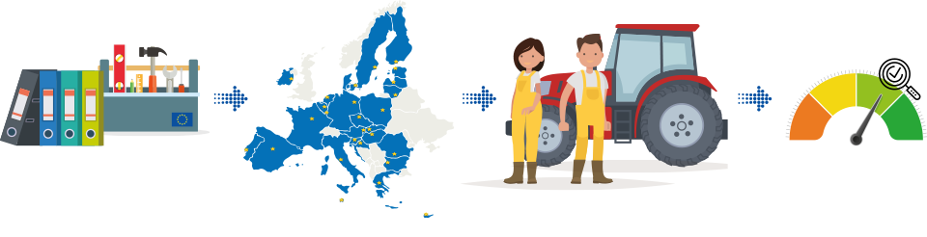
UN NUOVO MODELLO DI ATTUAZIONE
Piano strategico nazionale (Stati membri)
Identificazione dei bisogni, selezione di interventi mirati e obiettivi quantificati, responsabilità nell’attuazione del piano
Monitoraggio annuale e pluri-annuale (UE e Stati membri)
Rapporti regolari di monitoraggio e valutazione
Definizione di un quadro europeo (UE)
9 obiettivi, indicatori di monitoraggio dei risultati, tipi di intervento
Attuazione del piano adattata alla realtà locale (Stati membri)
Per migliorare performance delle aziende agricole sotto gli aspetti economici, ambientali e sociali
Notes:
16

Slide 17

Struttura più snella della PAC
- 26 Notifiche di Pagamenti Diretti per Stato Membro
- 118 PSR
- 65 strategie settoriali
27 Piani Strategici Nazionali

Slide 18


CONTENUTO DEL PIANO STRATEGICO
8 capitoli più gli allegati:
7.
Sistemi di governance e coordinamento
4.
Elementi comuni a diversi interventi
2.
Valutazione dei bisogni e strategia d’intervento
3.
Coerenza della strategia
5.
Descrizione degli interventi
6.
Obiettivi e piano finanziario
1.
Dichiarazione strategica
8.
Modernizzazione e semplificazione

Slide 19

VALUTAZIONE DEI BISOGNI E STRATEGIA DI INTERVENTO
Da realizzare per OGNUNO dei 9 obiettivi strategici
Sintesi dell’analisi SWOT
Individuazione, classificazione e definizione delle esigenze
Selezione degli interventi, secondo una logica solida
Assegnazione dei targets sulla base degli indicatori di risultato comuni
Assegnazione e giustificazione delle risorse finanziarie
Notes:
Example layout of a slide with a graph

Slide 20

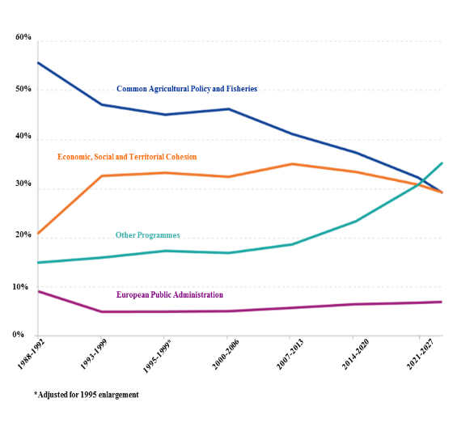
EVOLUZIONE DELLE PRINCIPALI POLITICHE
CONTESTO
Brexit: gap di circa € 12 mil
Nuove sfide: migrazione, sicurezza e difesa, ecc.
PARTE PAC del bilancio UE
2014-2020: 37.6% (EU-28)
2021-2027: 28.5% (EU-27) [Basato sulla proposta della COM]

Slide 21

+ €10 mld di Horizon Europe
PAC 2021-2027
(milioni di € in prezzi correnti) | Importi PAC | Commenti
PAC (Totale) | 365 006 | % del bilancio UE 2021-2027: 28.5%
Fondo “FEAGA” per il sostegno al reddito e ai mercati (Pilastro I), di cui: | 286 195 | Generalmente finanziato totalmente dall’UE Taglio ai pagamenti diretti del 3,9% Ulteriore convergenza dei livelli di pagamenti diretti tra gli SM 3,9% di tagli per tutti i regimi di mercato con dotazione finanziaria (eccetto regimi nelle scuole e apicoltura) Riserva agricola – almeno 400 milioni EUR, importi non utilizzati in un anno riportati al successivo, a cominciare dagli importi del 2020 Previste meno entrate con destinazione specifica (nuovo modello di attuazione della PAC)
Pagamenti diretti (inclusi POSEI) | 267 485
Misure di mercato | 19 870
Entrate con destinazione specifica | -1 160
Fondo “FEASR” per lo sviluppo rurale (Pilastro II) | 78 811 | Riequilibrio del finanziamento tra UE e SM: diminuzione dei tassi di cofinanziamento UE (in linea con altri Fondi strutturali)
Possibilità di trasferimenti tra pilastri
15% tra entrambi i fondi
+
Dal 1st al 2nd: 15% per interventi con obiettivi ambientali e climatici e 2% per giovani agricoltori

Slide 22
3. Gli strumenti principali
della nuova PAC – II Pilastro

Slide 23
Cosa c’è di nuovo?
• Drastica riduzione numero misure / sottomisure (da 70 misure / sottomisure a 8 tipi di interventi)
• Aumento sussidiarietà: definizione regole di ammissibilità specifiche a carico Stato Membro
• Il campo di applicazione e le possibilità di finanziamento rimangono pressappoco immutate

Slide 24

IL FUTURO DELLE AREE RURALI
Obbligo di allocare almeno il 30% del budget agli investimenti relativi ai tre obiettivi ambientali e climatici e il 5% a LEADER (sviluppo locale partecipativo)
8 TIPI D’INTERVENTO
per lo sviluppo rurale:
Impegni ambientali, climatici e altri impegni in materia di gestione
Sostegno a zone con vincoli naturali o altri vincoli territoriali specifici
Sostegno a zone con svantaggi territoriali specifici derivanti da determinati requisiti obbligatori (p.es. Direttiva Quadro sull’acqua)
Investimenti
Insediamento dei giovani agricoltori e avvio di nuove imprese rurali
Strumenti per la gestione del rischio
Cooperazione
Scambio di conoscenze e Informazione
Programmazione obbligatoria per gli strumenti di gestione del rischio
Punti chiave
Aumento dell’ammontare massimo di aiuto per l'insediamento dei giovani agricoltori
(fino a EUR 100.000)
Uso degli strumenti finanziari congiuntamente ai sussidi (incluso capitale circolante)

Slide 25
ALLOCAZIONI FEASR
○ Massimale finanziario Italia 2021-2027: 8.892,2 Mio EUR
○ 5% LEADER
○ 30% misure climatico-ambientali
○ 4% assistenza tecnica

Slide 26
Le misure del primo pilastro dovrebbero essere decise a livello nazionale, mentre le regioni devono poter continuare a svolgere il ruolo che svolgono oggi per quanto riguarda la progettazione e l'attuazione delle misure del FEASR, nel contesto generale di un piano strategico nazionale coerente della PAC.

Slide 27

FOCUS SULLA PERFORMANCE
Approccio multiannuale per tutta la PAC
OBIETTIVI COMUNI INDICATORI TIPI DI INTERVENTO
Annual Performance Clearance
Legame tra spesa e output
Indicatori comuni di Output
Assurance
Spese senza output non saranno eliggibili
Monitoring
Annual Performance Review
Verifica del progresso verso il raggiungimento dei target
Indicatori comuni di Risultato
Azione necessaria nel caso di mancanza di progresso verso i target
Se le azioni non si svolgono o non sono efficaci, i pagamenti possono essere sospesi
Policy performance
Interim Evaluation
Valutazione della performance verso gli obiettivi
Indicatori comuni di Impatto

Slide 28
Per maggiori informazioni:
https://ec.europa.eu/info/food-farming-fisheries/key-policies/common-agricultural-policy/future-cap_en

Slide 29
Grazie!

